Slide 1



Section 2 project
Codestates_AI_02_김지혜
신용카드 사용자 연체
예측 모델
with Credit Card User Data

Slide 2



A table of Contents
1.분석 배경 및 목표
2.데이터 탐색 및 전처리
3.모델 선정 과정
4.최종 모델
5.모델 해석
6.결과

Slide 3
분석 배경 및 목표
배경
코로나가 장기화되며 은행들이 손해를 최소화하기위해 신용등급 평가 기준을 재조정하며 신용카드 발급 기준을 향상시키고 있다.
발급 기준의 정확도를 향상시켜 더 정확한 신용카드 발급 기준을 완성시키고자 한다.
데이터
신용카드 사용자 데이터 26457개(중국 기관 조사 데이터)
신용카드 신청자가 제출한 개인 신상정보와 그에 따른 신용 등급으로 이루어짐
목표
신용카드 사용자들의 개인 신상정보를 사용해 사용자의 신용등급 예측할 수 있는 인공지능 알고리즘을 개발하고, 이를 이용하여 신용등급이 낮을 것이라고 예측되는 고객에게는 신용카드를 발급하지 못하도록 하자.

Slide 4


사용 데이터
신용카드 사용자 데이터 26457개(중국 기관 조사 데이터)
Index
데이터 번호
gender
성별
car
차량 소유 여부
child_num
자녀수
income_total
연간 소득
income_type
소득 분류
edu_type
교육 수준
family_type
결혼 여부
house_type
생활 방식
DAYS_BIRTH
출생일
DAYS_EMPLOYED
업무 시작일
FLAG_MOBIL
핸드폰 소유 여부
work_phone
업무용전화 소유 여부
phone
전화 소유 여부
email
이메일 소유 여부
occyp_type
직업 유형
family_size
가족 규모
begin_moth
신용카드 발급 월
credit
신용도

Slide 5
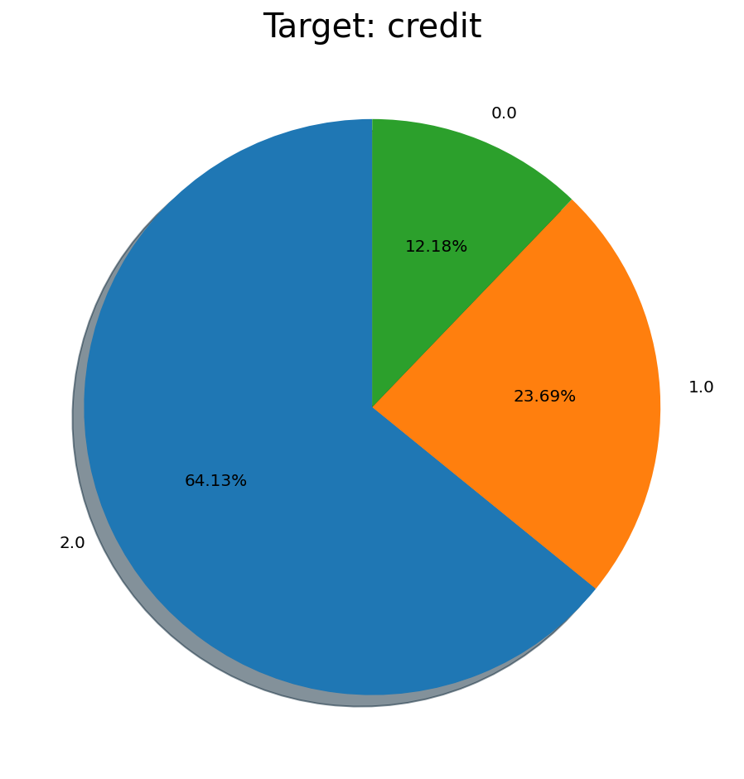
Target
Target: credit
*다중 레이블 분류 형태
-사용자의 신용카드 대금 연체 기준의 신용도
0:신용도 매우 높음->신용카드 발급 가능 대상
1:신용도 보통 -> 신용카드 발급 재검토 대상
2:신용도 매우 낮음 ->신용카드 발급 불가 대상
Baseline
-Target 비율은 64:23:12 정도. ->불균형이라고 볼 수 있음.
-이중 제일 높은 비율인 0.64를 baseline으로 선정.
최종 모델 선정 기준
다중 라벨 분류 모델이므로,
average=micro인 F1 score <-조화 평균(라벨 비율 고려 x)
Average=macro인 AUC socre <-모델의 분류 성능(라벨 비율 고려 ㅇ)
사용하여 최종 모델 선정

Slide 6
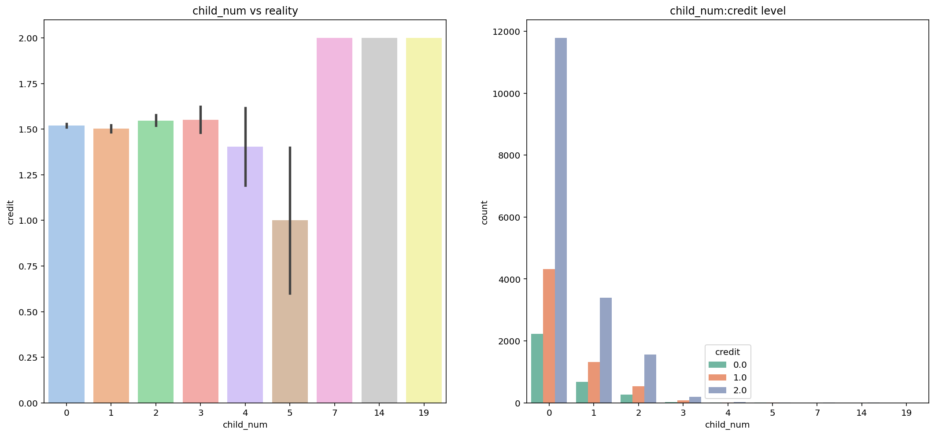
데이터 탐색 및 전처리
자녀 수(child_num) 별 타겟 값 평균
자녀 수(child_num) 별 신용등급 라벨 수
child_num 데이터는 실질적으로는 0,1,2,3,밖에 없음.
->데이터가 중국에서 조사한 데이터인데 중국의 산아제한정책때문에 이러한 데이터 형태가 발생
->2보다 큰 데이터는 매우 적어 무의미하므로 =>2보다 큰 경우 2로 수정

Slide 7
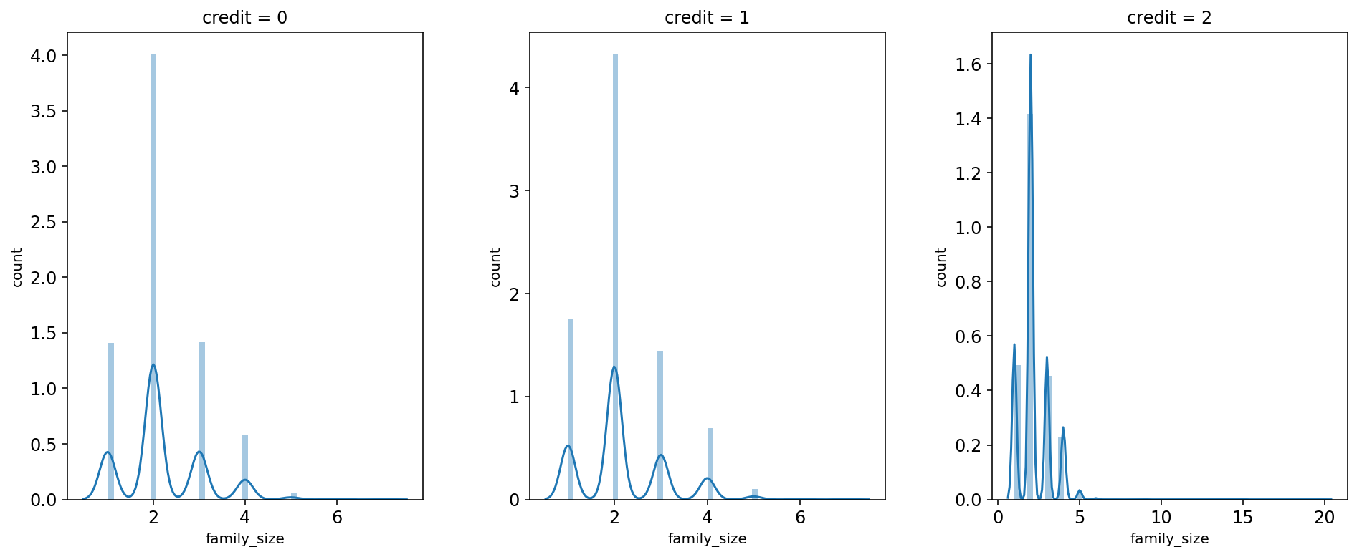
데이터 탐색 및 전처리
신용등급 별 가족규모(family_size) 분포
Family_size 데이터는 실질적으로는 0,1,2,3,4.5밖에 없음.
->5보다 큰 데이터는 매우 적어 무의미 =>5보다 큰 경우 5로 수정

Slide 8
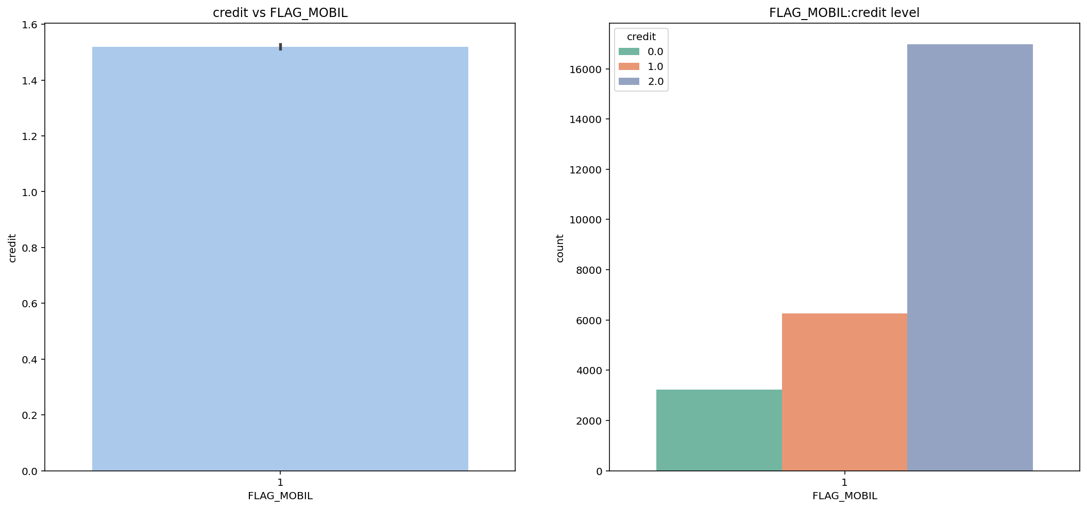
데이터 탐색 및 전처리
핸드폰 소유 여부 별 신용등급 데이터 수
수집된 데이터 중 핸드폰을 소유하지 않은 사람의 데이터는 없음.
=>후에 삭제하고 진행

Slide 9
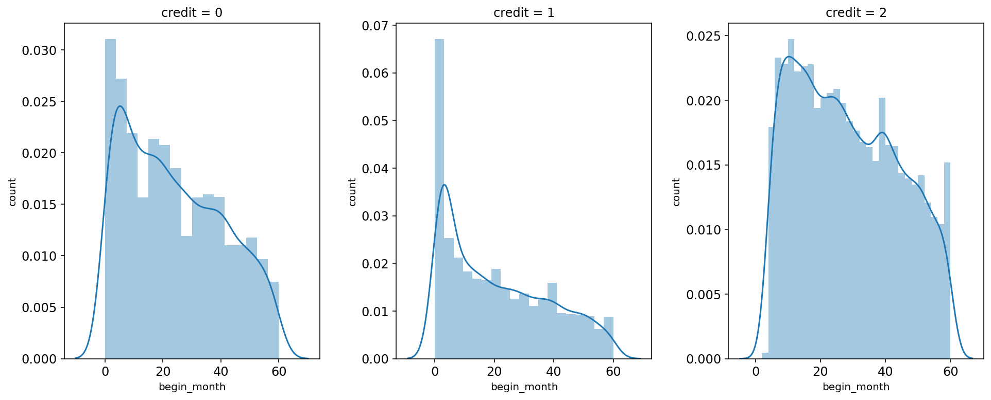
데이터 탐색 및 전처리
신용등급 별 신용카드 발급 월(begin_moth) 분포
기존 begin_month 데이터: 데이터 수집 당시를 0으로 잡고 역으로 월을 세서 신용카드를 발급 받은 지 얼마나 되었는지(즉, -1은 데이터 수집일 한 달 전에 신용카드를 발급함을 의미)
->’-1’을 곱해 양수로 표현
=>현재를 기준으로 신용카드를 발급 받은 지 몇 달이나 지났는지를 알려주는 데이터
=>begin_month=0인 케이스가 credit=0,1에 다수 분포 되어있음을 확인 가능.
즉,신용카드를 최근에 받급받았을수록 신용등급이 높다고 추측 가능

Slide 10
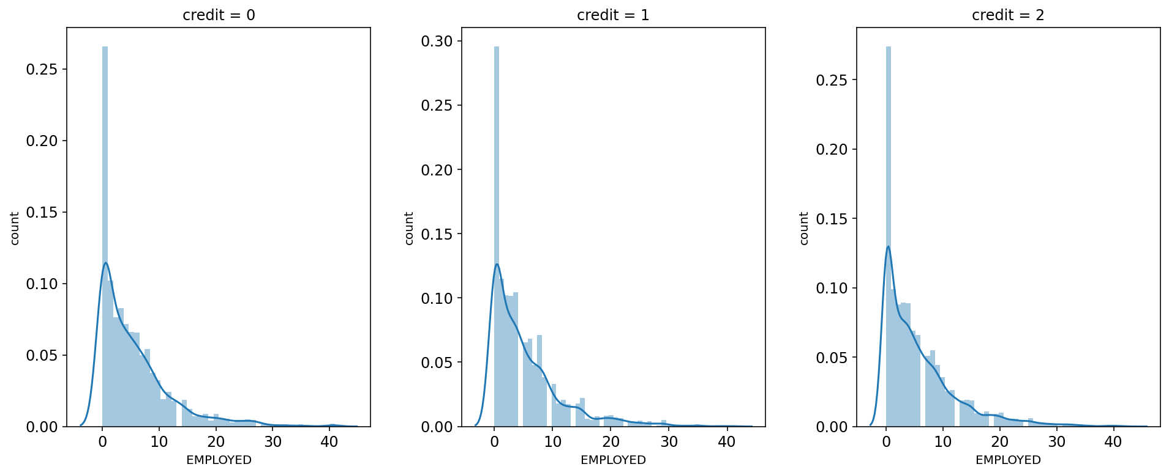
데이터 탐색 및 전처리
신용등급 별 업무 연차(EMPLOYED) 분포
기존 DAYS_EMPLOYED 데이터: 데이터 수집 당시 (0)부터 역으로 셈, 즉, -1은 데이터 수집일 하루 전부터 일을 시작함을 의미
->양수인 무직은 모두 0으로 처리하고 나머지 값은 /(-365)하여 업무 연차는 나타내는 데이터 "EMPLOYED" 생성
=>대체적으로 무직인 사람이 많음.

Slide 11
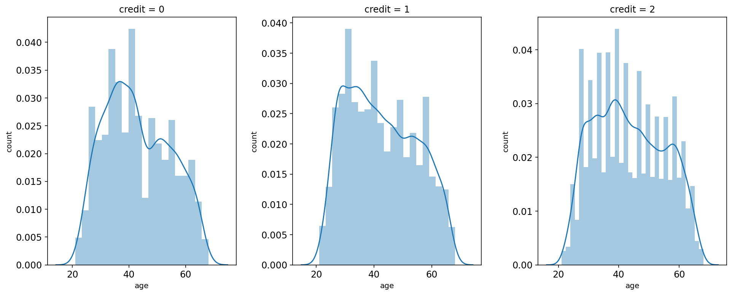
데이터 탐색 및 전처리
신용등급 별 나이(age) 분포
기존 DAYS_BIRTH 데이터: 데이터 수집 당시 (0)부터 역으로 셈, 즉, -1은 데이터 수집일 하루 전에 태어났음을 의미
->’-365’로 나눠서 나이값 ‘age’생성
=>대체적으로 무직인 사람이 많음.

Slide 12
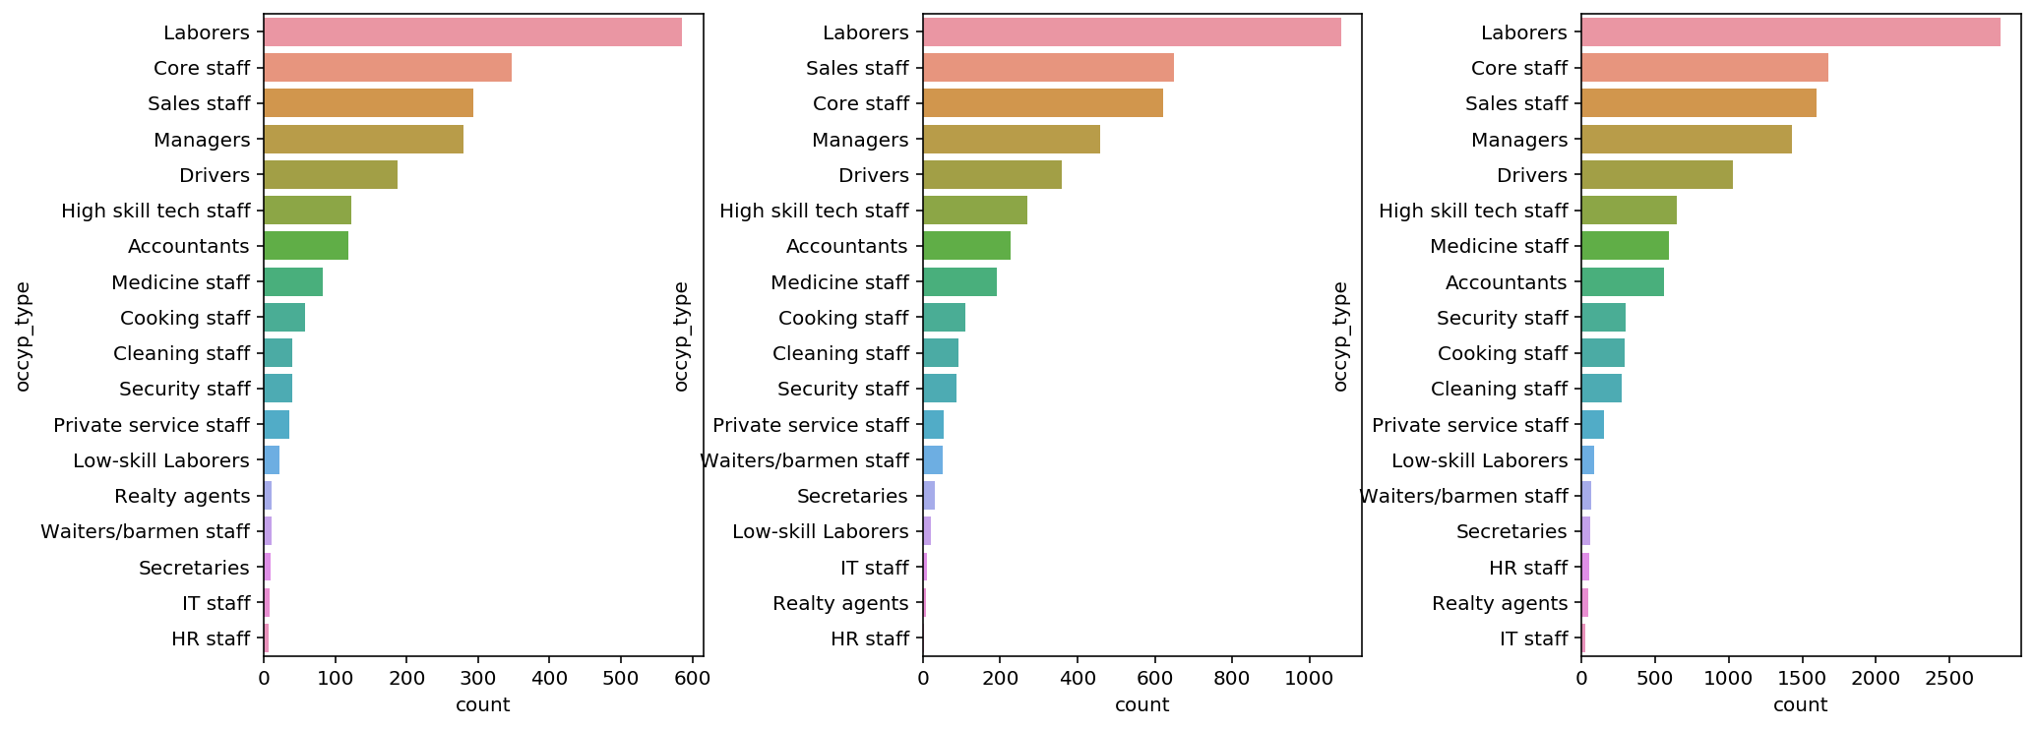
데이터 탐색 및 전처리
신용등급 별 직업유형(occyp_type) 분포
직업유형 데이터:18개의 라벨로 구분.
전체 데이터 중 결측값을 갖고 있는 유일한 특성.->30%의 데이터가 결측값을 갖고 있으므로 삭제하지 않고 SimpleImputer를 통해 결측치를 채움.
=>각 credit 등급 별로 미세한 직업유형 분포의 차이가 있음을 확인할 수 있음.

Slide 13
모델 선정 과정
1.최초 모델
 | Baseline | RandomForest Classfier | LGBM Classfier
AUC score(val) | 0.6413 | 0.6777 | 0.6786
F1_score(val) |  | 0.6801 | 0.5984
2.교차 검증을 통한 성능 개선 모델(RandomSearchCV + GridsearchCV)
 | Baseline | RandomForest Classfier | LGBM Classfier
AUC score(val) | 0.6413 | 0.7118 | 0.6917
F1_score(val) |  | 0.7036 | 0.6393

Slide 14
최종 모델
- TargetEncoder
- RandomForestClassifier
Smoothing=1.0
max_depth = 20
n_estimators = 500
class_weight = 'balanced'
criterion = 'entropy'
max_features=0.3
- SimpleImputer
Strategy=‘mean’
=>결과값
 | Baseline | Train | Validation | Test
AUC score | 0.6413 | 0.9963 | 0.7118 | 0.7103
F1_score |  | 0.9652 | 0.7036 | 0.6948

Slide 15
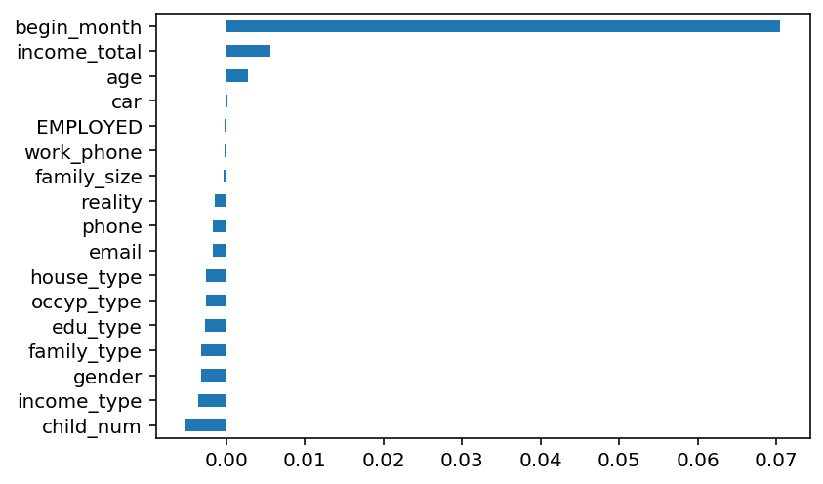
모델 해석
Permutation Importance(변수 중요도)
변수 중요도
Top3: begin_month,income_total,age

Slide 16
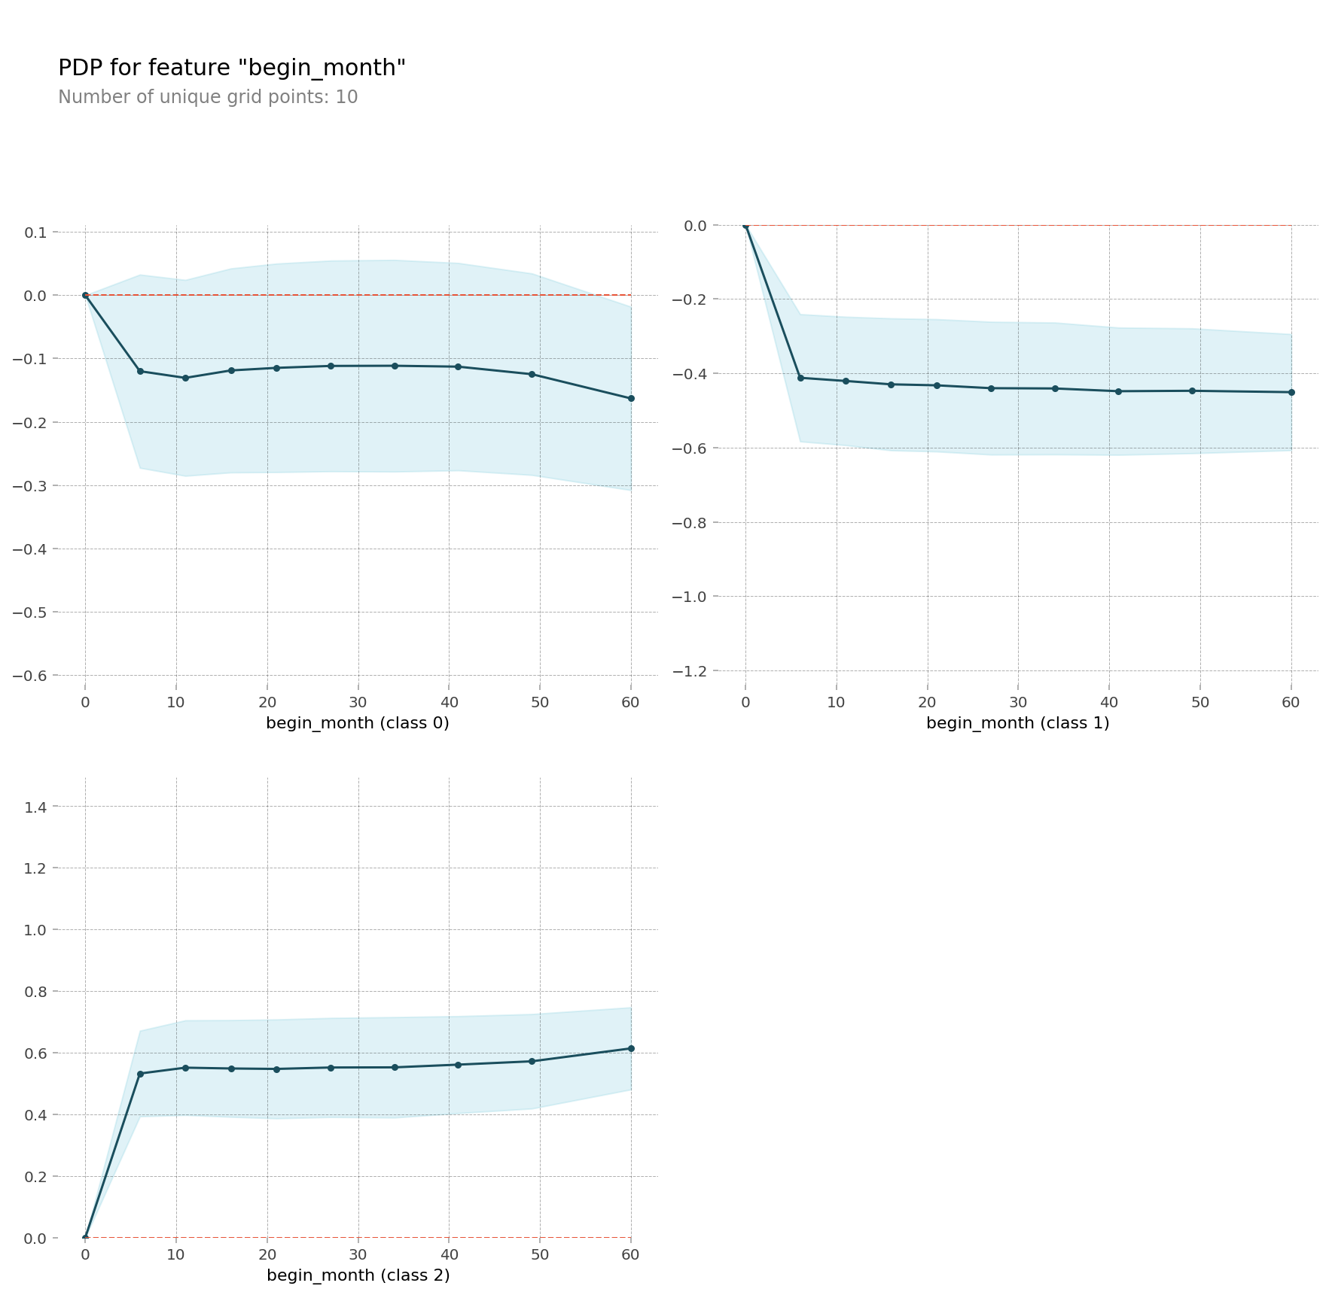
모델 해석
PDP: 해당 특성이 target에 어떻게 영향을 주는지 확인 가능
신용카드 발급 월 데이터(begin_moth) 에 대한 PDP
신용카드를 발급 받은 지 오래 지날수록 신용등급이 떨어질 확률이 높아진다는 것을 확인할 수 있다.
이는 데이터 탐색 과정에 추론한 가설(신용카드를 최근에 받급받았을수록 신용등급이 높다)과 동일.

Slide 17
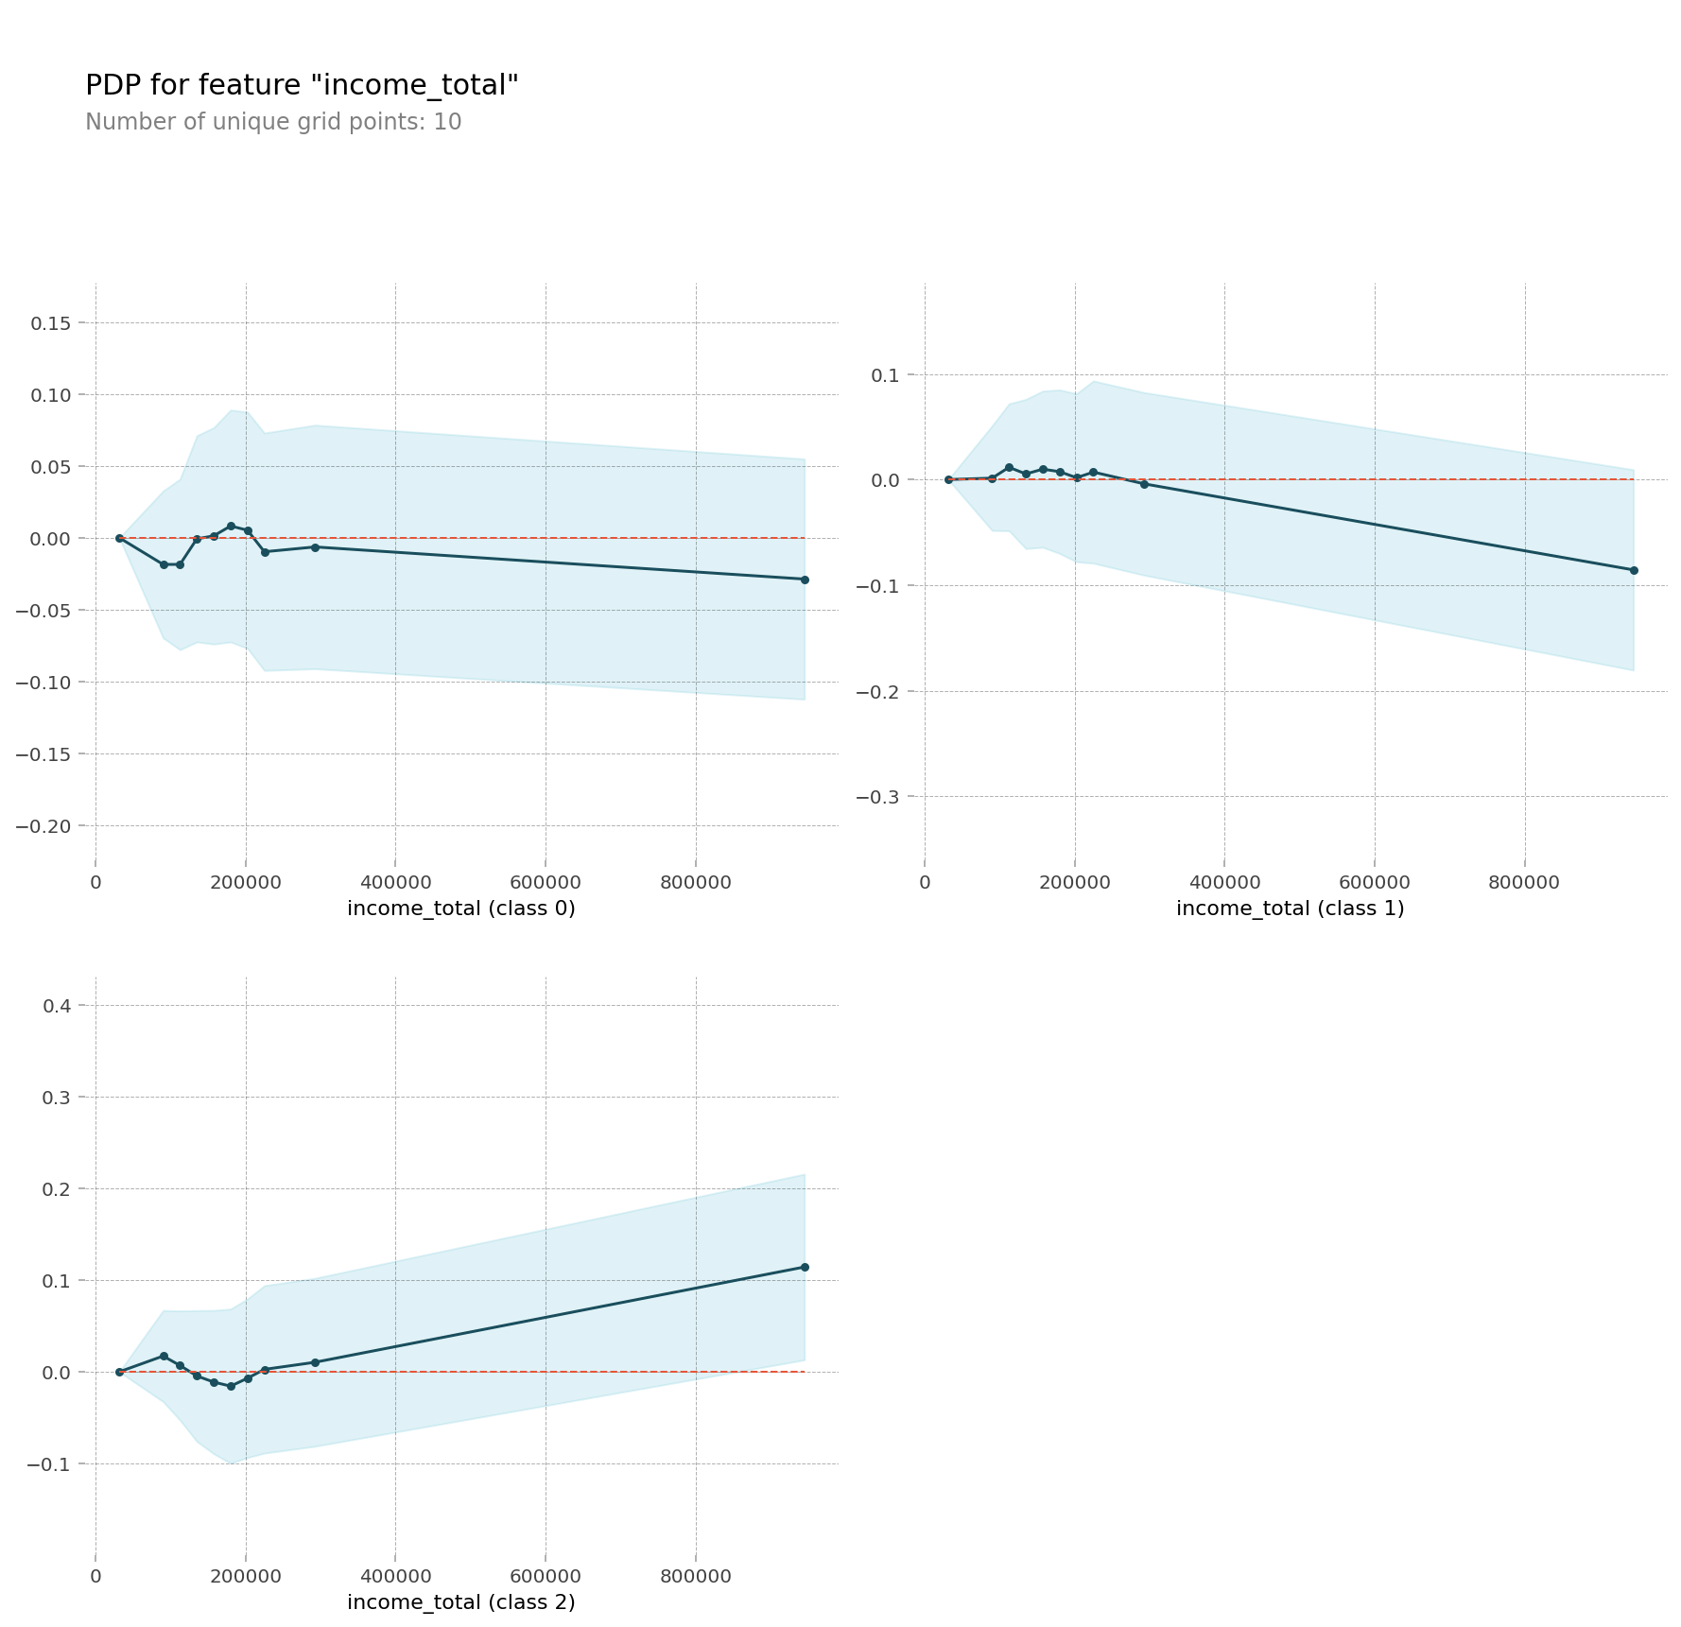
모델 해석
PDP: 해당 특성이 target에 어떻게 영향을 주는지 확인 가능
연간 수입 데이터(income_total) 에 대한 PDP
데이터 분포가 고른편인 0부터 20000 사이를 분석한 결과 연간 소득이 많을수록 신용등급이 높을 확률이 높아진다는 것을 확인할 수 있음.

Slide 18
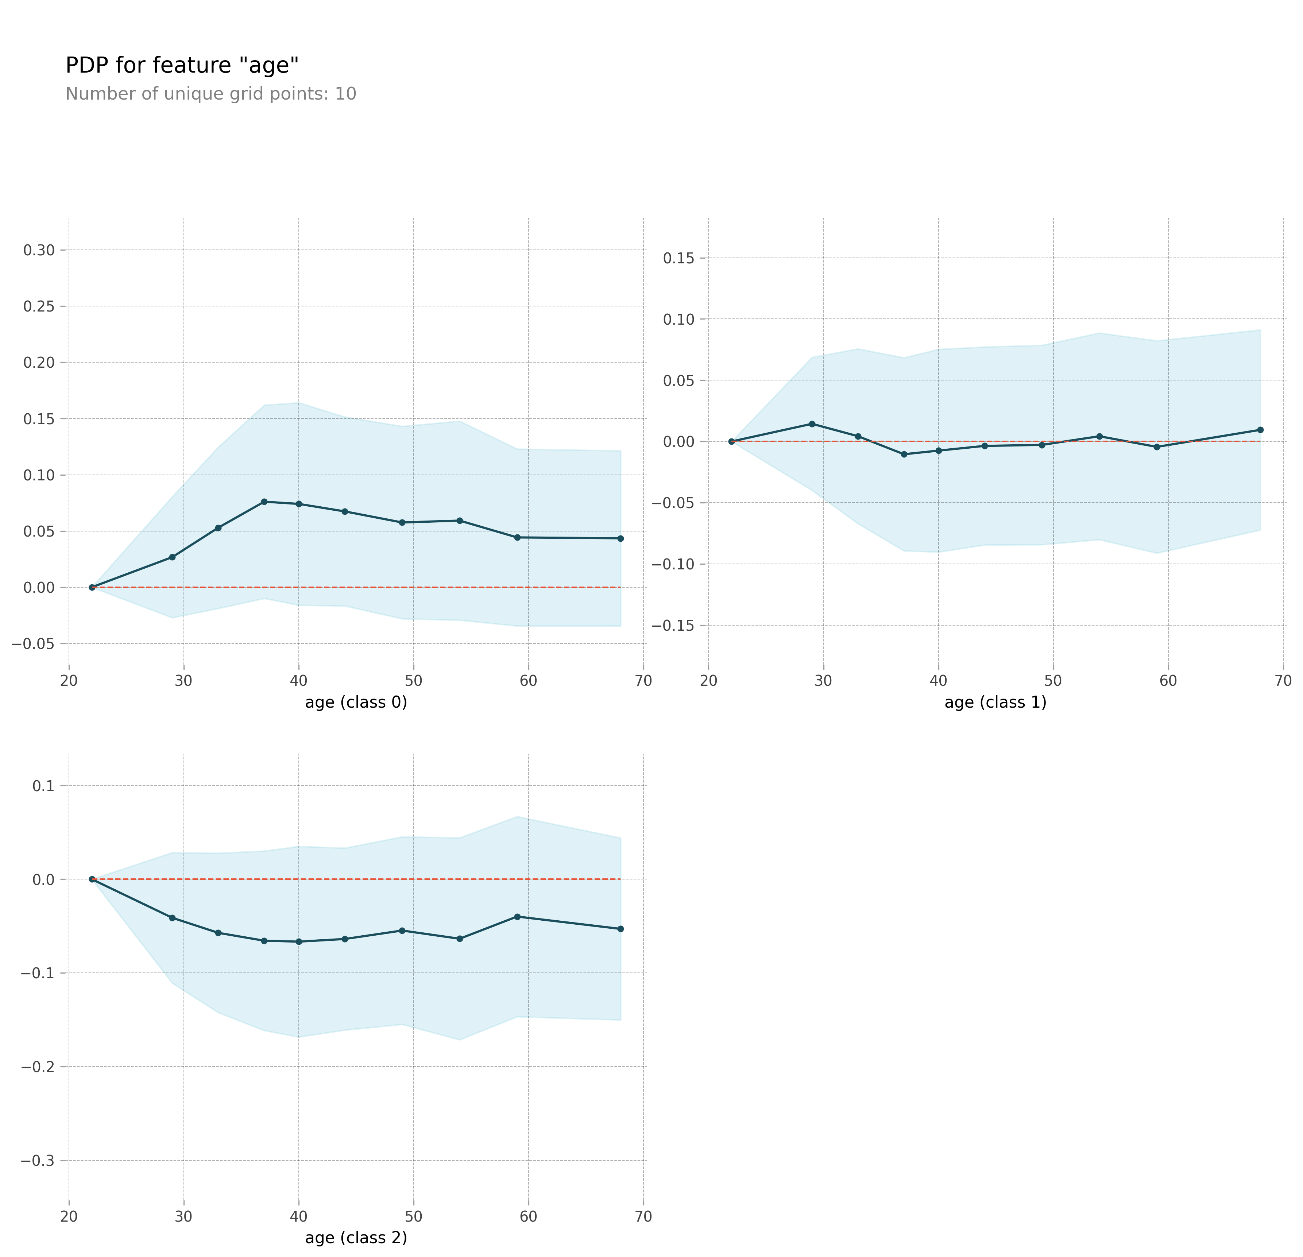
모델 해석
PDP: 해당 특성이 target에 어떻게 영향을 주는지 확인 가능
나이 데이터(age) 에 대한 PDP
분석한결과 나이가 많을수록 신용등급이 높을 확률이 높아진다는 것을 확인할 수 있음.

Slide 19
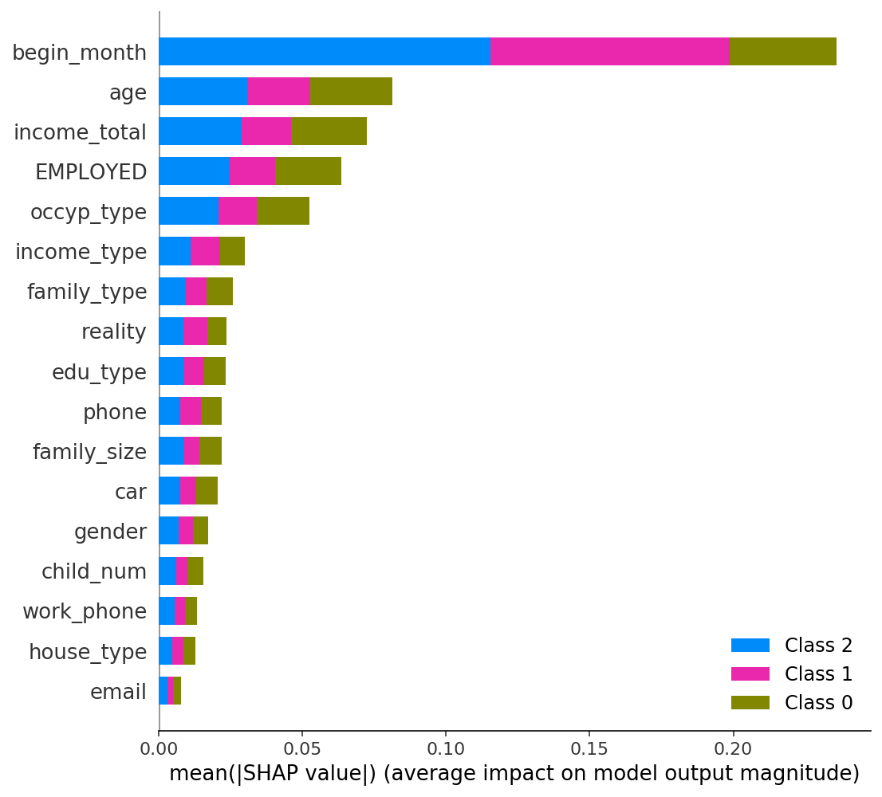
결론
Feature Importance
Permutation Importance
최종 모델에 가장 크게 영향을 주는 특성은 begin_month,age,income_total.(feature importace와 유사)
수입,나이,첫 신용카드 개설일을 기준으로 신용카드 발급 여부를 판단한다면 발급 기준의 정확도를 더 향상시킬 수 있을 것.

Slide 20

감사합니다.

